Slide 1
Мастер-класс по изготовлению новогодних ажурных шаров

Slide 2
Добрый день!
Меня зовут Паслова Наталья.
Я ученица 7 «А» класса, МБОУ «Школа №18». Я хочу показать Вам мастер-класс, как сделать Новогодние ажурные шары и что можно сделать из них!

Slide 3
Нам понадобится: нитки, иголка, воздушный шарик, клей ПВА.

Slide 4
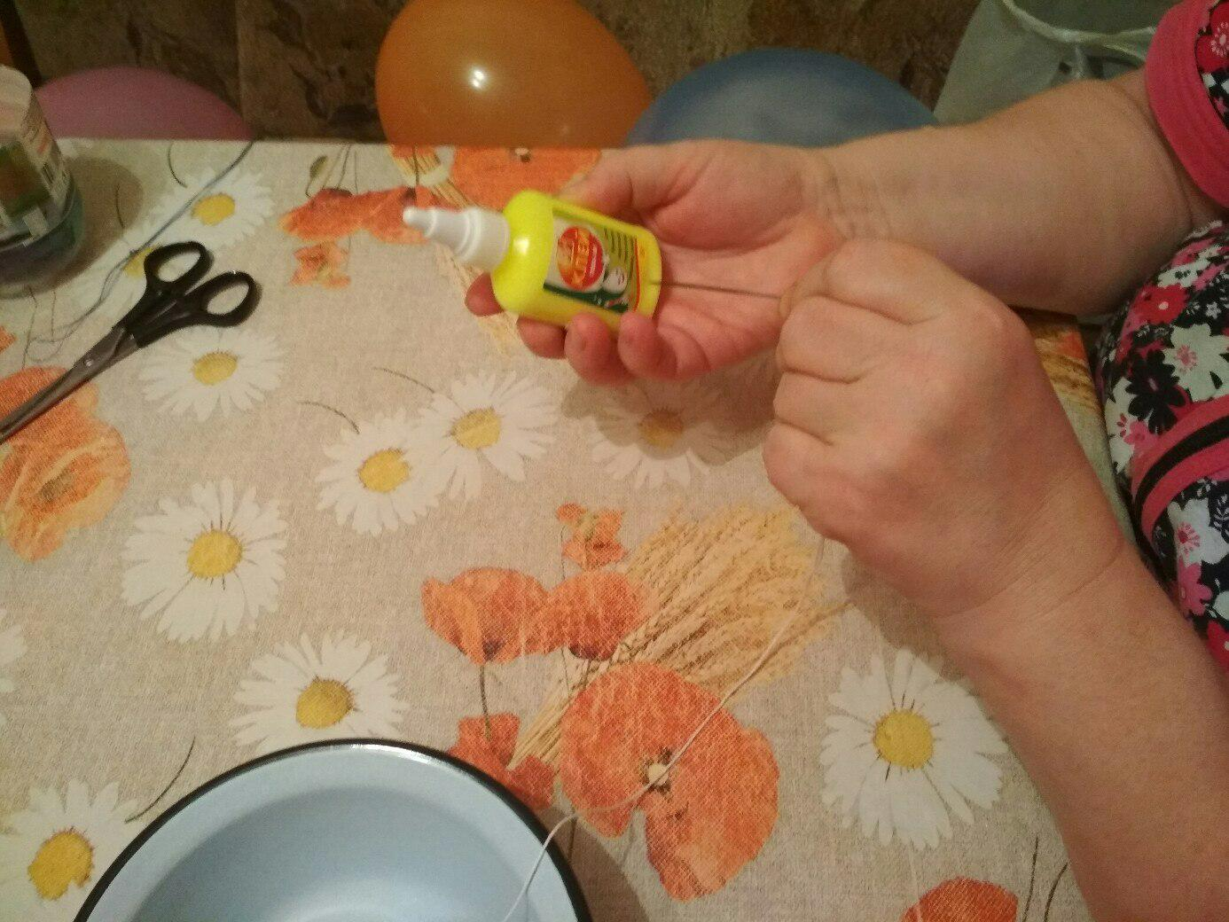
Для начала надуваем шарик, нужного нам размера. Затем берём ПВА, нити и толстую иголку, продевая так как показано на картинке

Slide 5
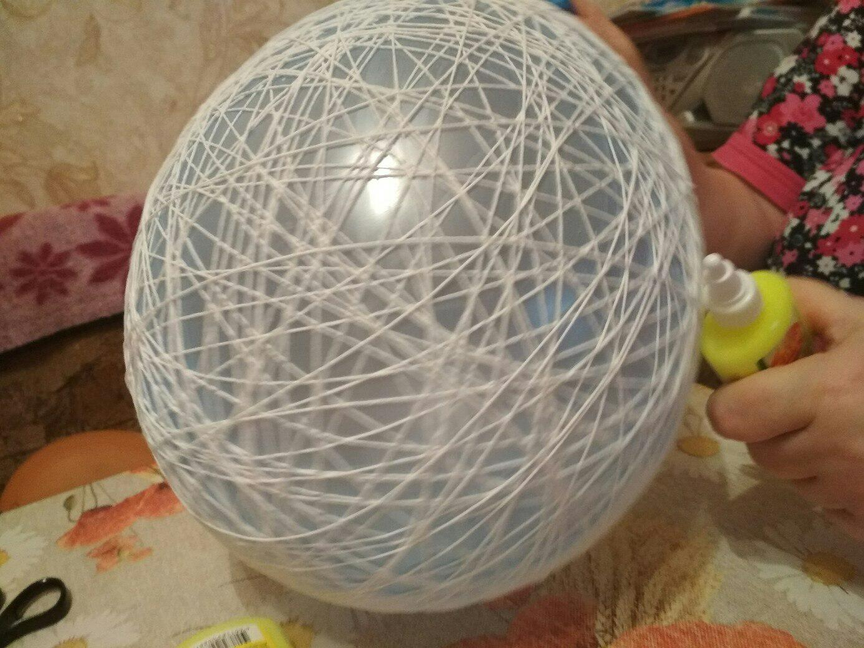
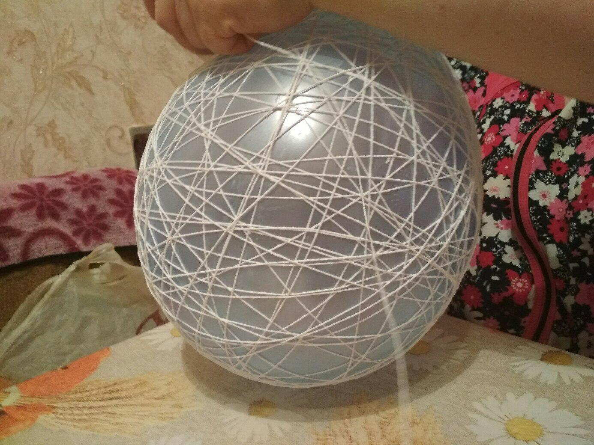
Начинаем обманывать шарик нитями, смазывая их клеем, стараемся делать переплетенные квадратики

Slide 6
После того как шарик готов, оставляем его высыхать на 24 часа

Slide 7
Через 24 часа ломаем шарик. ВНИМАНИЕ: шарик нужно ломпутить быстро, для того чтобы каркас не потерял форму.

Slide 8
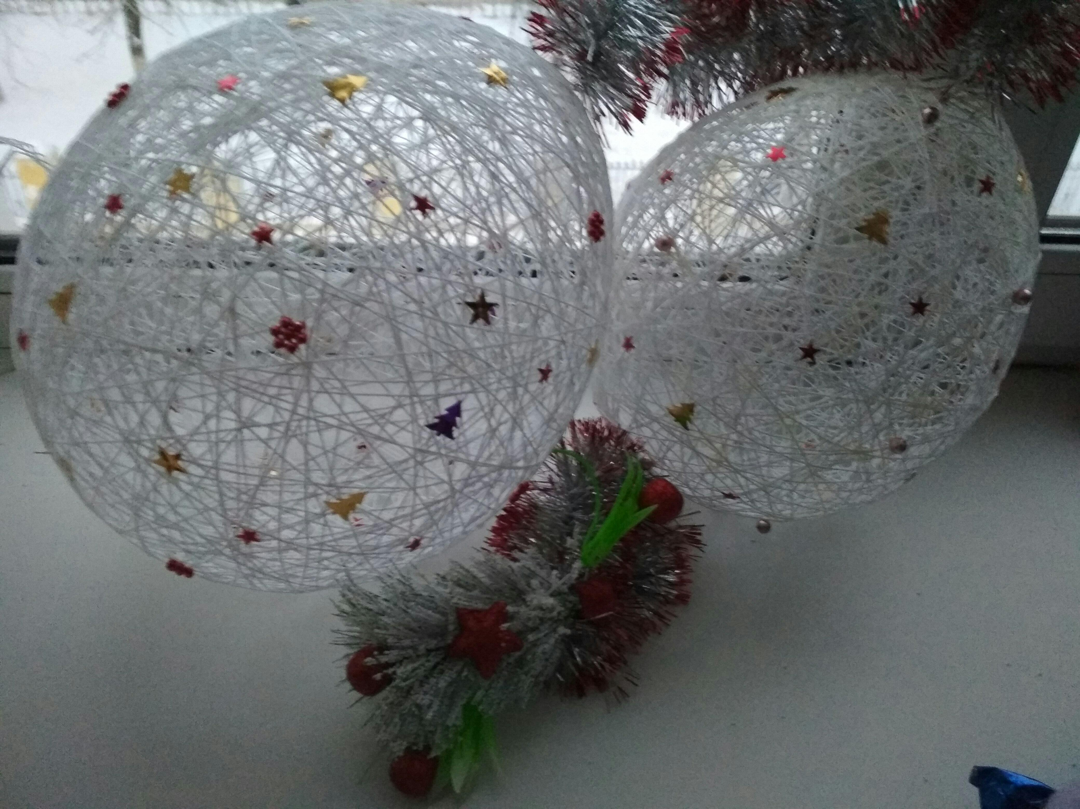
Новогодний ажурный шарик готов! При желании его можно украсить блестками или мишурой.

Slide 9
Если подключить фантазию, то получиться настоящая сказка

Slide 10
Спасибо за внимание! С наступающим Новым годом!

